Slide 1

Развитие познавательной активности ребенка посредством экспериментально-исследовательской деятельности

Slide 2

«Люди, научившиеся наблюдениям и опытам, приобретают способность самим ставить вопросы и получать на них фактические ответы, оказываясь на более высоком умственном уровне в сравнении с теми, кто такой школы не прошёл»
К.А.Тимирязев

Slide 3
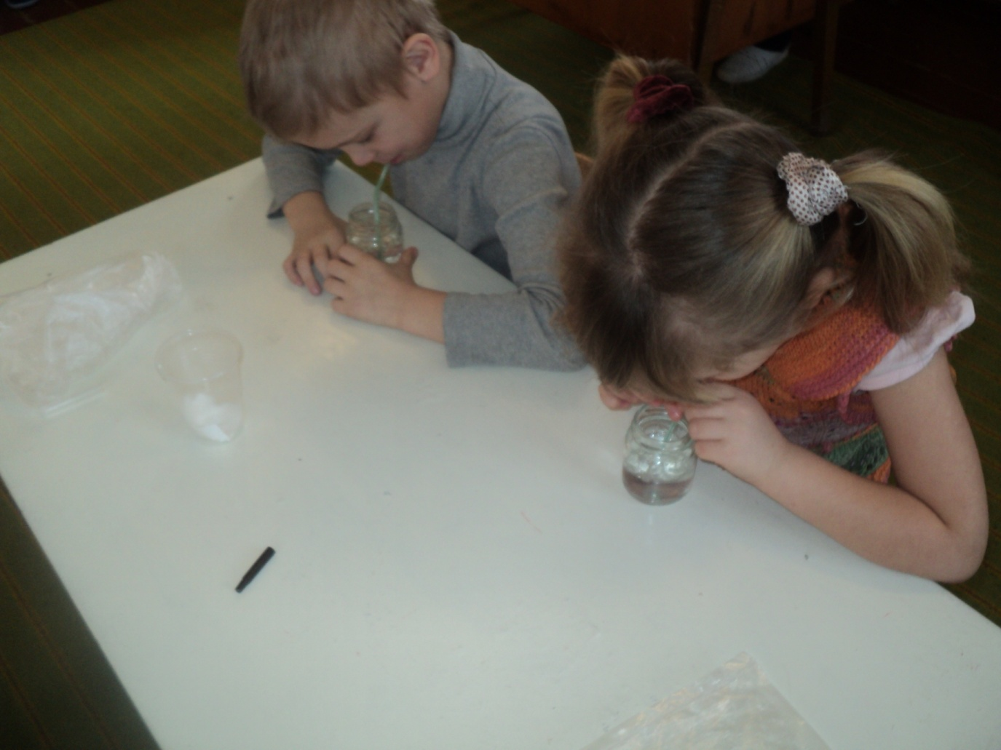
Дошкольники – прирожденные исследователи.

Slide 4
Цель и задачи экспериментирования:
цель:
создание условий в детском саду для формирования основного целостного мировидения ребенка дошкольного возраста средствами эксперимента.
задачи:
углублять представления детей о живой и неживой природе;
расширять их представления о физических свойствах окружающего мира (воздуха, воды, почвы, фауны и флоры), о грамотном использовании их человеком для удовлетворения своих потребностей;
формировать умение наблюдать, анализировать, сравнивать, обобщать, делать выводы;
развивать мышление, внимание, память, речь;
воспитывать познавательный интерес и эмоционально-ценностное отношение к окружающему миру.

Slide 5
Три этапа формирования познавательной активности:
-побудительно-стимулирующий,
-конструктивно-формирующий,
- инициативно-творческий.

Slide 6
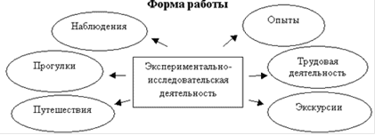

Slide 7
Структура проведения эксперимента:
1. постановка проблемы;
2. поиск путей решения проблемы;
3. проведение наблюдения;
4. обсуждение увиденных результатов;
5. формулировка выводов.

Slide 8
«СВЯЗЬ ДЕТСКОГО ЭКСПЕРИМЕНТИРОВАНИЯ С
ДРУГИМИ ВИДАМИ ДЕЯТЕЛЬНОСТИ»
Формирование элементарных
математических представлений
Художественное
творчество
Развитие речи
Познание
ДЕТСКОЕ
ЭКСПЕРИМЕНТИРОВАНИЕ
Труд
Укрепление здоровья
Чтение художественной
литературы
Физическое воспитание

Slide 9
Эксперименты
и опыты
в д/с.
С песком,
почвой,
глиной
С воздухом
С водой
Со снегом
и льдом
С фауной
и флорой

Slide 10

То, что я услышал, я забыл.
То, что я увидел, я помню.
То, что я сделал, я знаю.

